Slide 1
Кумиры современной моды
Denis Simachev
Подготовила: учитель профессионально-трудового обучения Февралева елена Александровна

Slide 2
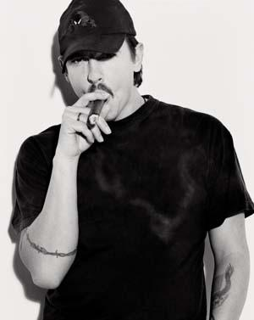
Денис Симачев –
выпускник Государственной Текстильной Академии им. Косыгина. Заявил о себе в конце марта - начале апреля 1999 года участием в конкурсе молодых модельеров, и занял 1 место в номинации "Авангард". В том же году работа Дениса привлекла вниманию жюри на Национальном конкурсе молодых модельеров "Мода и дизайн"
В 1999 году он стал победителем и национального финала международного конкурса Smirnoff International Fashion Awards, проходящего под девизом "Виртуальная природа". Денис Симачёв представил на него коллекцию "Квазибудущая вечность", которую увидели не только в Москве, но и в Гонконге
Осенью 2001 года на очередной неделе прет-а-порте Fusion Week Денис Симачев представил свою первую женскую коллекцию.

Slide 3

В 2001 году дизайнер открыл собственную компанию “DENIS SIMACHЁV”.
Перевёрнутый логотип отражает позицию торговой марки в современном дизайне.
Он рассматриваем вещи с необычайной точки зрения, которые несут в себе намеренно провокационный характер, и ставит под сомнение общепринятые каноны – в чем видит секрет производства русских изделий европейского качества. Путём сочетания традиций и высоких технологий, креативных и узнаваемых стилей, Denis Simachev представляет две коллекции - мужскую и женскую в Милане и Москве дважды в год.

Slide 4
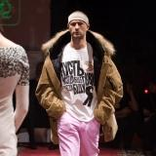
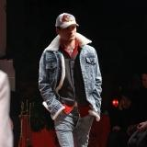
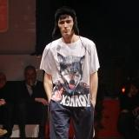
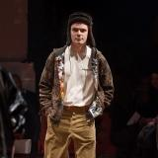
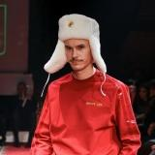
Показ первой коллекции «Перестройка» в Москве.

Slide 5
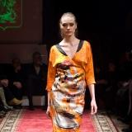

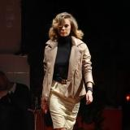

Slide 6
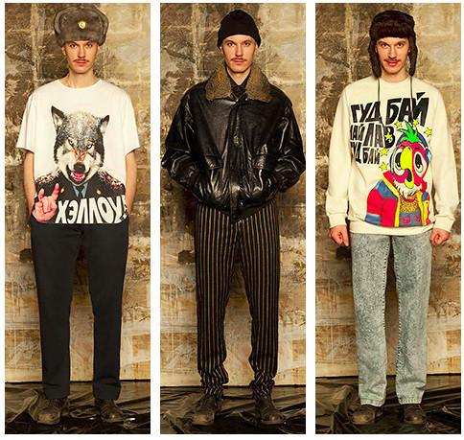
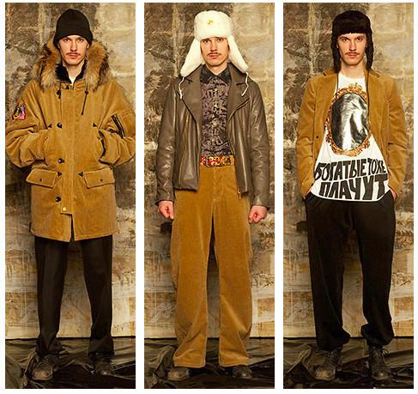

Slide 7
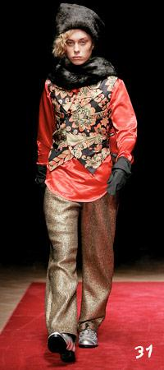
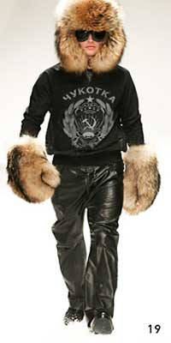
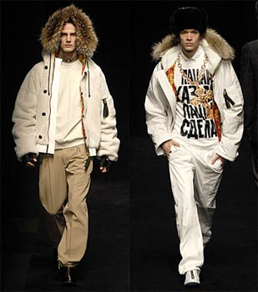
Коллекция Denis Simachev в Милане

Slide 8
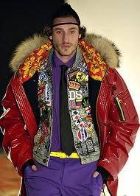
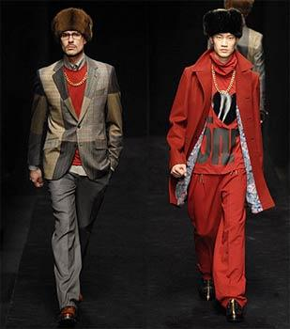
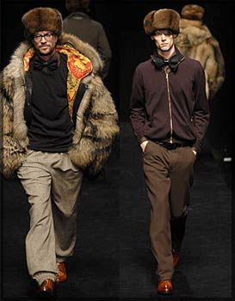

Slide 9
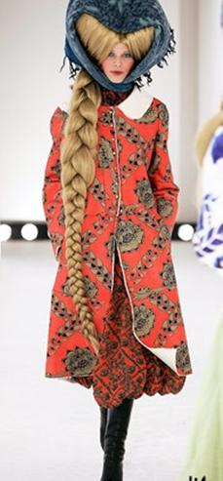
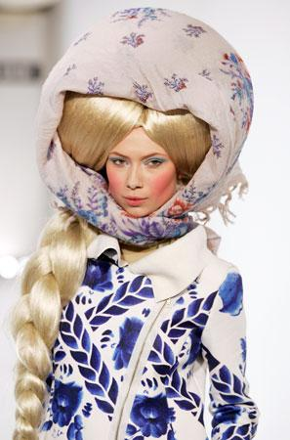
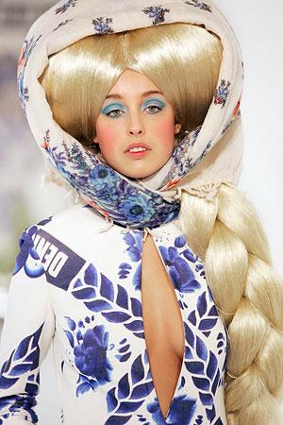
Женская коллекция

Slide 10
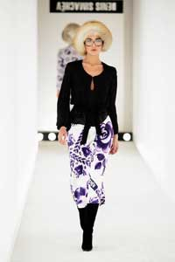
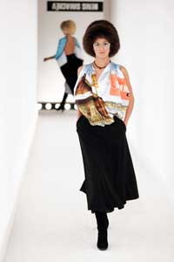
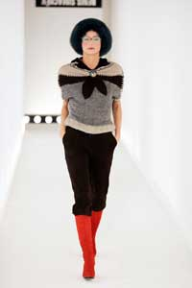
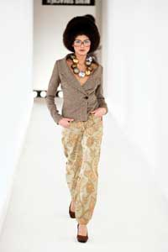

Slide 11
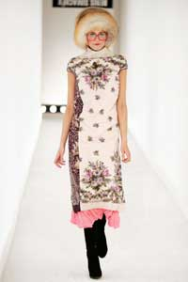
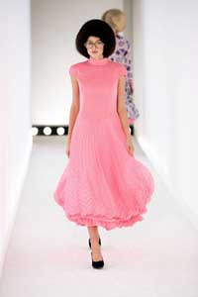
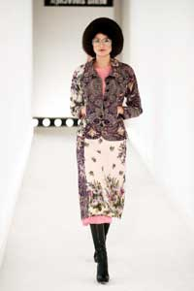

Slide 12
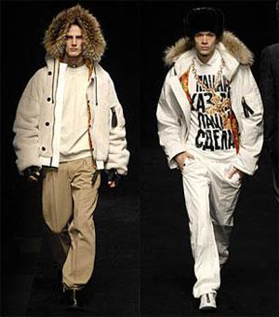
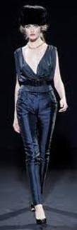
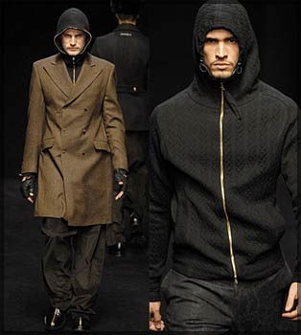
Новая коллекция марки Denis Simachev, посвященная суровой русской зиме, продемонстрирует сложнейший крой и при этом элегантную лаконичность силуэтов. Плюс - нестандартность стилевых решений, использование ручной работы и постоянное совершенствование технологий производства.

Slide 13
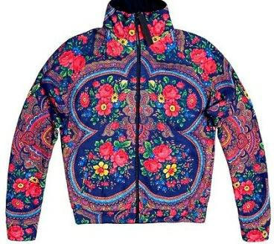
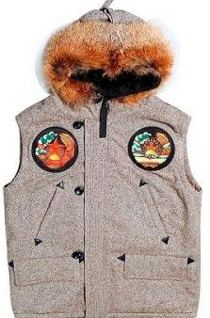
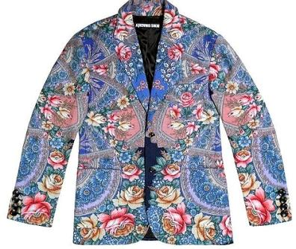
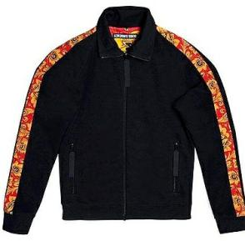
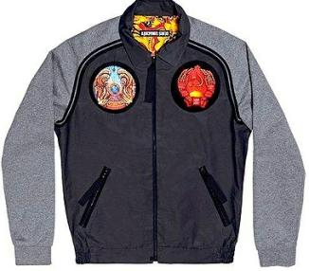
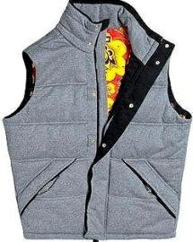
Коллекция Denis Simachev ,,15 Братских Республик,,
Осень-Зима 2011/12

Slide 14
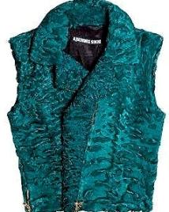
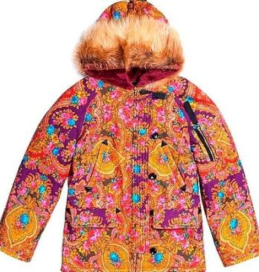
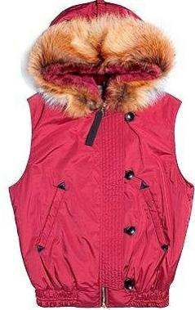
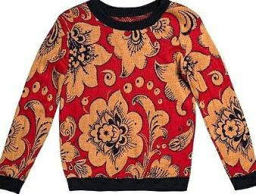
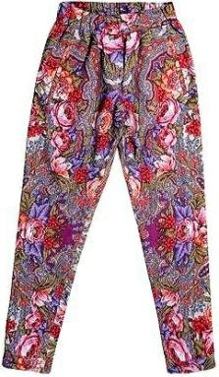
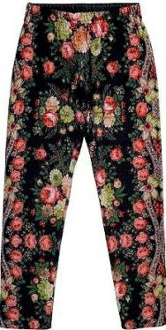
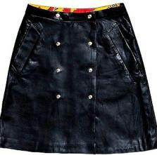

Slide 15
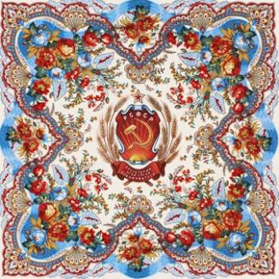

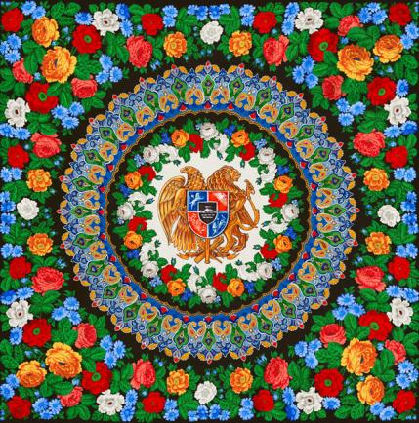
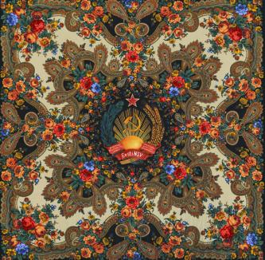
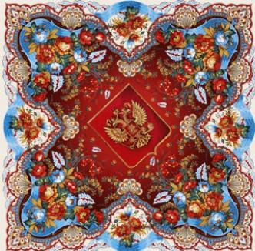
Платки
коллекционные

Slide 16
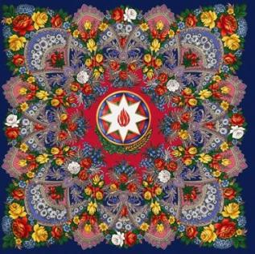
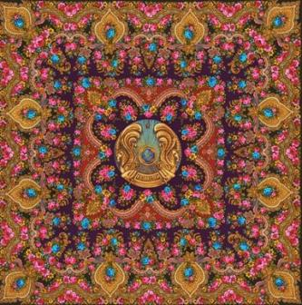
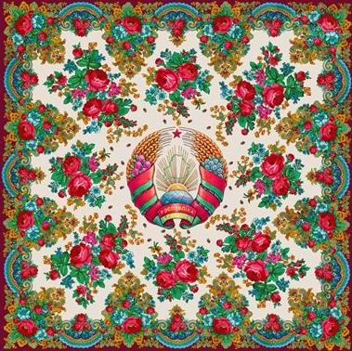

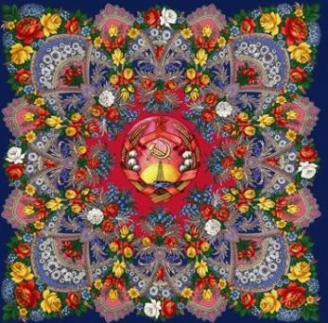

Slide 17






Slide 18


Эксклюзивные футболки от Denis Simachev

Slide 19








Slide 20



Круизная коллекция 2012г

Slide 21










Обувь и аксессуары от Дениса Симачева

Slide 22







Валенки, эх…

Slide 23

Симачев способен превратить в брендовую вещь всё, что попадётся под руки. Он расписывал излюбленными орнаментами хохломы холодильники, мобильники и автомобили.

Slide 24



Весь мир в хохломе

Slide 25



Slide 26



Slide 27
Симачев является наиболее востребованным и популярным российским модельером за рубежом. В своих коллекциях он активно эксплуатирует советскую символику и русские национальные мотивы – от герба СССР до портретов русских политиков и росписи тканей «под хохлому».
Сочетание несочетаемого – высокой культуры и исконно русских элементов, современные формы и традиционные узоры – делают продукцию Дениса Симачева такой популярной среди молодежи. Клиентов дизайнера объединяет одно понятие – Богема.
Только благодаря совмещению всех творческих и коммерческих составляющих родилась успешная на сегодняшний день торговая марка Denis Simachev.

Slide 28
Спасибо за
внимание!!!

